Slide 1
Panduan Persetujuan KRS
Sistem Informasi Akademik 5.0
http://sia.akademik.unsoed.ac.id
UNIVERSITAS JENDERAL SOEDIRMAN
2021

Slide 2
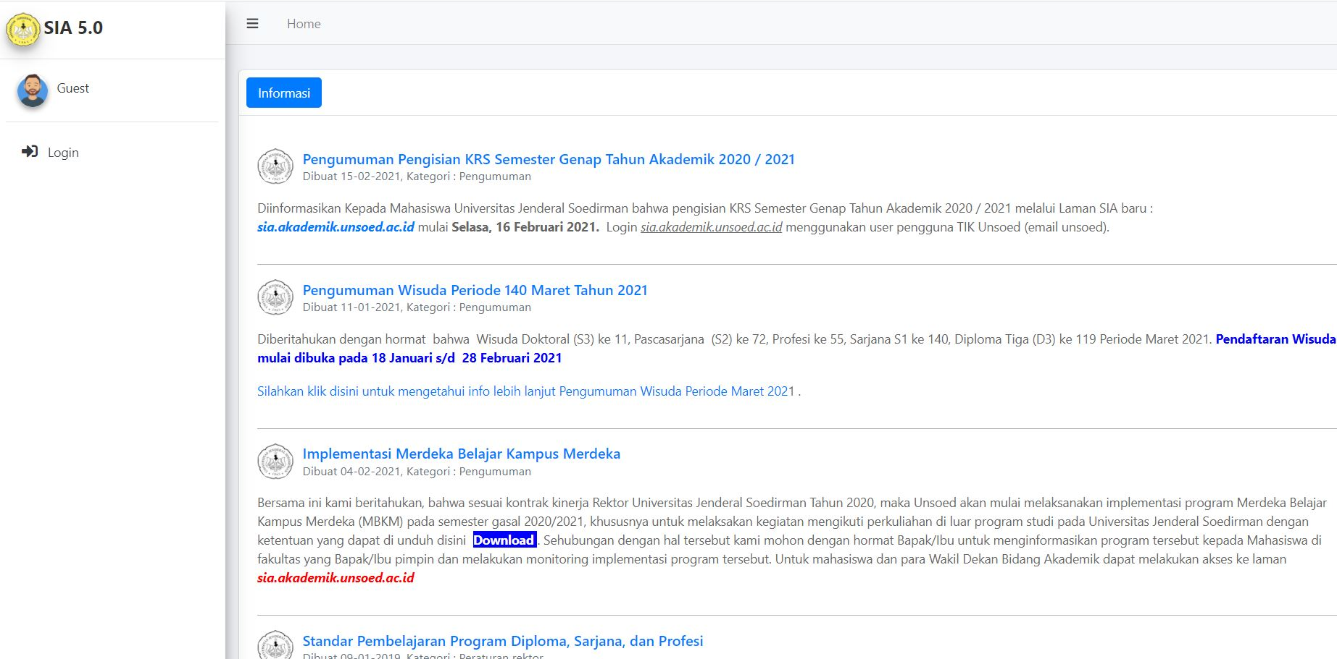
1. Halaman depan SIA 5.0
http://sia.akademik.unsoed.ac.id
Klik “Login”

Slide 3
2. Halaman Login (1)
Klik “Login Dengan Akun Unsoed (SSO)”

Slide 4
3. Halaman Login (2)
Isi Username (email Unsoed)
Isi Password

Slide 5
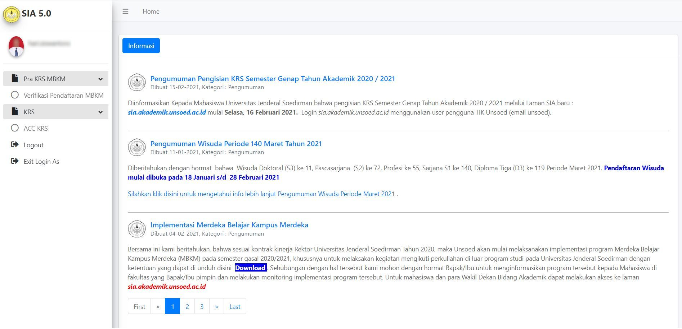
4. Halaman depan SIA 5.0 Akses Dosen PA
http://sia.akademik.unsoed.ac.id

Slide 6
5. Lock/Unlock KRS Mahasiswa
Klik“Lock/Unlock KRS”
Apabila Status KRS “Terbuka” berarti mhs bisa mengisi KRS Apabila Status KRS “Terkunci” berarti mhs tidak bisa mengisi KRS
Untuk membuka klik “Unlock”, utk mengunci klik “Lock”

Slide 7
6. ACC Pendaftaran Paket MBKM (1)
Klik “Pra KRS MBKM”

Slide 8
6. ACC Pendaftaran Paket MBKM (2)
Klik “Verifikasi Pendaftaran MBKM”
Klik “Detil”

Slide 9
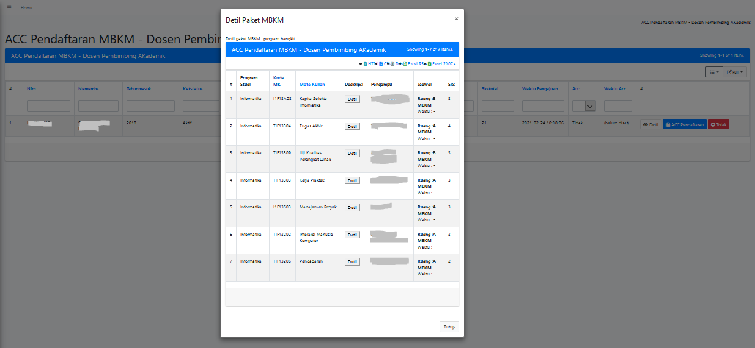
6. ACC Pendaftaran Paket MBKM (3)
Cermati Pilihan MK Mhs lalu Klik “Tutup”

Slide 10
6. ACC Pendaftaran Paket MBKM (4)
Klik “ACC Pendaftaran” apabila setuju
Klik “Tolak” untuk diperbaiki oleh mhs

Slide 11
7. ACC KRS Mahasiswa (1)
Klik “Detil” untuk melihat MK yg dipilih Mhs

Slide 12
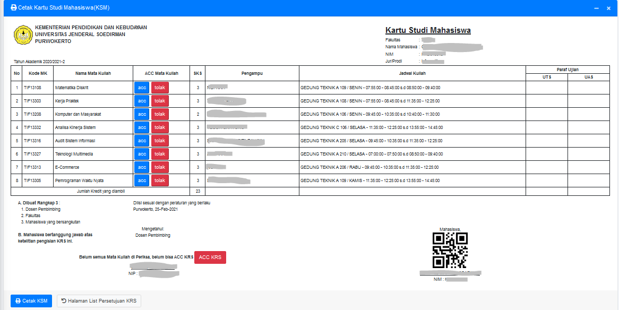
7. ACC KRS Mahasiswa (2)
Klik “ACC” apabila setuju, Klik “Tolak” apabila tidak setuju
Klik “ACC KRS” untuk memberikan Persetujuan KRS
Klik “Halaman List Persetujuan KRS” untuk kembali ke menu daftar persetujuan KRS Mhs

Slide 13
7. ACC KRS Mahasiswa (3)
Klik “Batalkan Persetujuan” apabila ada MK di KRS yang tidak disetujui dan mengembalikan KRS ke Mhs untuk diperbaiki

Slide 14
8. Arsip Persetujuan KRS
Berisi daftar KRS Mahasiswa yang telah disetujui
Klik “Batalkan Persetujuan” bisa dilakukan apabila ada permintaan dari mahasiswa untuk perbaikan KRS

